Slide 1
メッシュフリー法による
粘弾性大変形解析
東京工業大学 ○大西 有希，
天谷 賢治

Slide 2
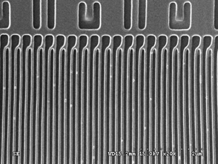
研究背景
次世代微細造形技術である熱ナノインプリントや マイクロエンボスの実用化が始まっている．
  ナノ・マイクロスケールの凹凸
  パターンが成形された金型を
  樹脂・ガラス等に押し付け，
  パターンを転写する技術
  フォトリソグラフィーより高精度
  機械的プロセスである
  実験には多大なコストがかかる
J.W.Lee et al., EIPBN(2007)‏
数値解析による成形解析手法の確立が
望まれている．

Slide 3
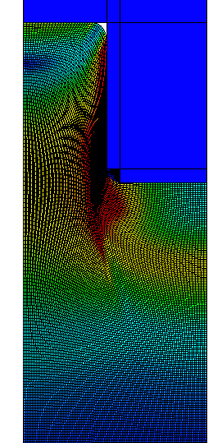
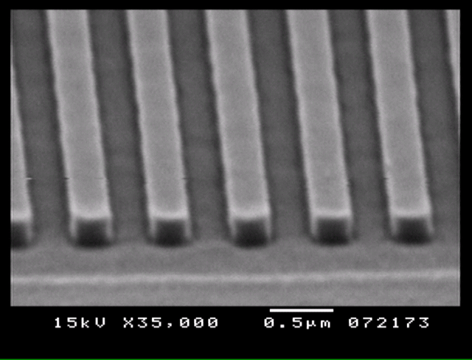
従来研究
有限要素法による解析
  幾何学非線形（大変形）
  材料非線形（金型は剛体，
  樹脂は粘弾性体）
  接触非線形
  準静的解析（歪み速度依存）
金型
（剛体）
樹脂
（粘弾性体）
アスペクト比１以下の
ライン＆スペース成形
でFEM解析が実験と
良好に一致した
大西ほか，
計算力学講演会
(2007,2008)‏

Slide 4
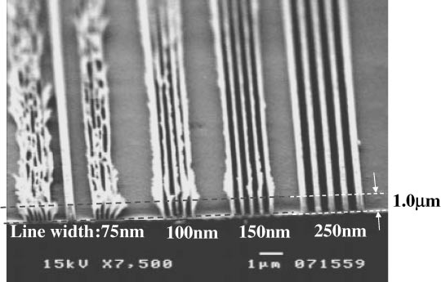
従来法の問題点，本研究の目的
【FEM解析の問題点】
製造の現場ではより強烈な変形
による成形を行っている．（アスペ
クト比３程度は普通）
メッシュ固定のFEMでは大変形の取扱いに限界がある．（アダプティブメッシングは面倒なのでやりたくない）
【研究目的】
メッシュフリー法での粘弾性大変形解析
の定式化を試みる
（将来的にインプリント・エンボス解析につなげる）

Slide 5
定式化概要
エレメントフリーガラーキン法に基づく定式化
を行う．
【工夫のポイント】
１．粘弾性体の準静的解析
２．準陰的解法
３．バックグラウンドセルを用いない
移動する積分点による積分
４．ロバストなMLS（移動最小二乗）近似
（注）定式化が一部，予稿と異なっております．

Slide 6
１．粘弾性体モデル
標準固体モデル（最も単純な一般化Maxwellモデル）
●せん断変形模式図
G∞
G0 (=G∞+G₁)：瞬間横弾性率
G∞：長期横弾性率
g（=G₁/G₀）：無次元化横弾性率
τ：緩和時定数
G₁ =(gG₀)
τ₁
他方，体積弾性率Kは時間に依存せず一定と仮定
●構成方程式（Hencky超弾性の粘弾性拡張）
[T]:Cauchy応力，[E^{vol}]：体積歪み，[E’]：偏差歪み，[E^{v}’]：偏差粘性歪み
（[E^{v}’]の時間発展式は省略）

Slide 7
１．粘弾性体モデル（物性値）
解析例（後述）で用いる物性値
瞬間縦弾性率（E₀）： 3 GPa
瞬間ポアソン比（ν₀）： 0.333・・・
瞬間横弾性率（G₀）： 1.125 GPa
体積弾性率（K）： 3 GPa
無時限化横弾性率（g）： 0.95
緩和時定数（τ）： 5 s
長期縦弾性率（E∞）： 168.7 MPa
長期ポアソン比（ν∞）： 0.491
長期横弾性率（G∞）： 56.25 MPa

Slide 8
２．準陰的解法（フローチャート）
（増分毎にアダプティブメッシングを行うFEMと類似）
■時間増分ループ開始
  ●サポート，形状関数等の更新
  ●仮想外力の作成
  ●Newton-Raphsonループ開始
    ＊内力，接線剛性の計算
    ＊境界条件と仮想外力考慮した残差の計算
    ＊行列求解による節点位置更新量の計算
    ＊節点位置の更新
    ＊積分点の移動
  ●Newton-Raphsonループ終了
■時間増分ループ終了
形状関数は各増分開始時に
決定し，Newton-Raphson
ループ内では形状関数は
一定と近似する．
形状関数が切り替わる事に
よる時間増分毎の内力の不
連続性を，増分毎に更新す
る仮想外力でキャンセル．

Slide 9
３．積分方法（概要）
バックグラウンドセルを用いない積分方法
節点積分（Pusoほか）
長所）積分点を発生させる必要がない．
短所）ゼロエネルギーモードが発生する為，
安定化項を加えなければならない．
積分点積分
長所）安定化項が必要ない．
短所）追加発生と移動に手数がかかる．
本研究では移動のみを施す積分点積分を行う
（節点と積分点の追加発生は今後予定）

Slide 10
３．積分方法（初期生成）
（今のところ）初期節点配置をFEMメッシュから生成
要素の各辺の中央と重心に配置
要素体積を積分点に振り分けて担当体積を設定
：節点
：積分点

Slide 11

３．積分方法（積分点の移動と体積更新）
移動
ｘ:増分反復開始時の積分点位置，ｘ^{trial}：積分点の試行位置ベクトル，
S：サポート領域内節点集合，φ：形状関数
x_{I}:増分反復開始時の節点位置
体積更新
V^{initial}：初期担当体積，[F]：変形勾配テンソル

Slide 12
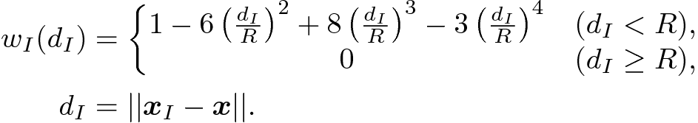
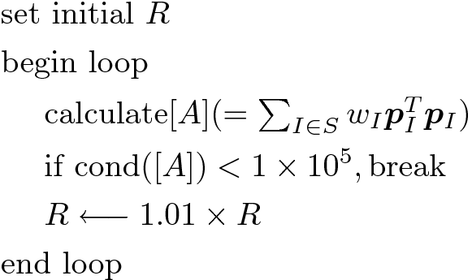
４．MLS近似（重み係数とサポート領域）
重み係数
サポート径（R）
R

Slide 13
片持ち梁の曲げ解析例（概要）
Force
200 kN
Time
1s
100s
粘弾性体
0.1m
1m
準静的，平面歪み
格子状に50x5節点
右上端にステップ関数状の集中荷重
FEM(ABAQUS/Standard)で同節点数の４角形選択的低減積分要素による解析と比較

Slide 14
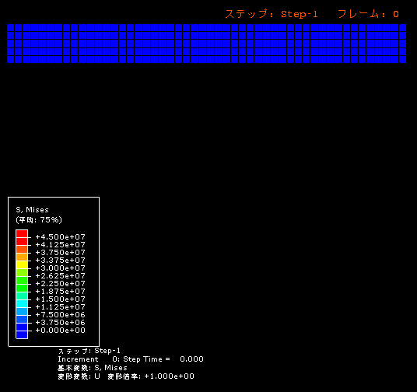
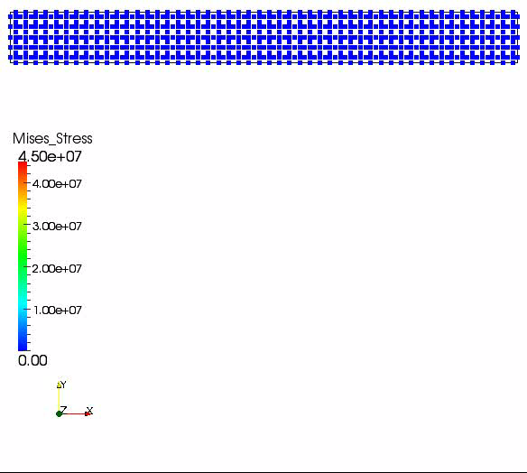
片持ち梁の曲げ解析例（アニメーション）
本手法
ABAQUS/Standard

Slide 15
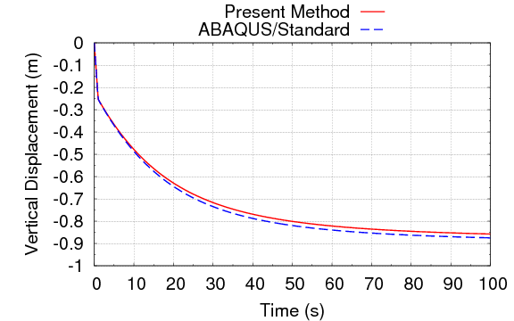
片持ち梁の曲げ解析例（荷重点の縦変位）
大たわみ問題に対し，選択的低減積分要素のFEM解析結果と良好に一致

Slide 16
押込成形解析例（概要）
準静的，平面歪み解析
左右辺を左右拘束
下辺を上下拘束
上辺右半分を左右拘束
の上，下方向に強制変位
節点と積分点の配置はFEMメッシュを基に作成
100sで0.75m
等速強制変位
1m
1m

Slide 17
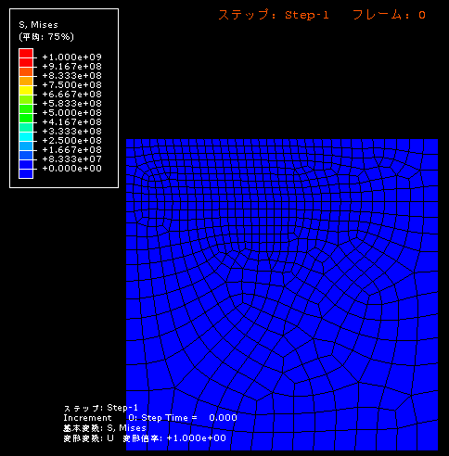
押込成形解析例（FEM）
FEMだと計算が直ぐに止まる．

Slide 18
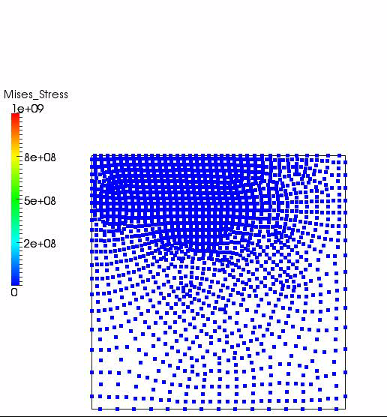
押込成形解析例（本手法）
本手法では一応計算が進む．

Slide 19
まとめ
【結言】
粘弾性体に対するバックグラウンドセルを用いないメッシュフリー大変形解析の定式化を示した．
大たわみ解析ではFEMと解が一致することを示した．
メッシュ固定のFEMでは妥当な解が得られない大変形解析でも一応の解が得られることを示した．
【今後の予定】
節点，積分点の追加生成
ロッキング回避
接触機能
アダプティブメッシングFEM，および実験との比較検証

Slide 20
以下
付録

Slide 21
純粋引張り解析例（概要）
準静的，平面歪み解析
左辺を左右拘束
下辺を上下拘束
上辺を上方向に強制変位
100sで1m
等速強制変位
1m
1m
1m

Slide 22
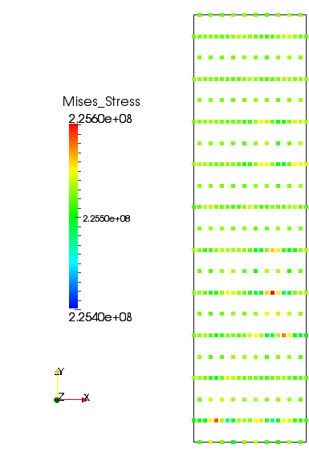
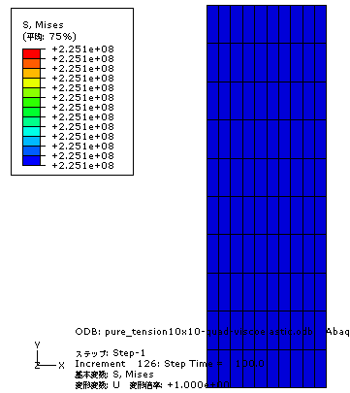
純粋引張り解析（最終状態）
本手法
ABAQUS
応力状態がFEMとほぼ完全に一致

Slide 23
板の引っ張り解析例
静的，平面歪み解析
左辺を左右拘束
下辺を上下拘束
上辺を左右拘束の上，
上方向に強制変位
2m
強制変位
1m
1m

Slide 24
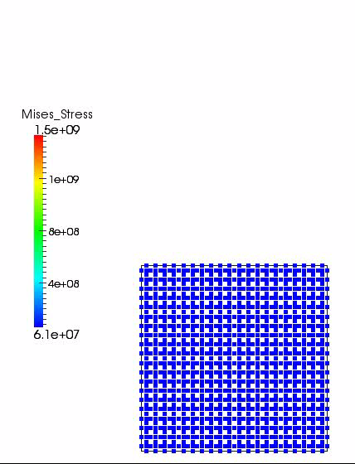
板の引っ張り解析例

Slide 25
圧縮解析例（概要）
静的，平面歪み解析
左辺を左右拘束
下辺を上下拘束
上辺を上方向に強制変位
強制変位
0.75m
1m
1m

Slide 26
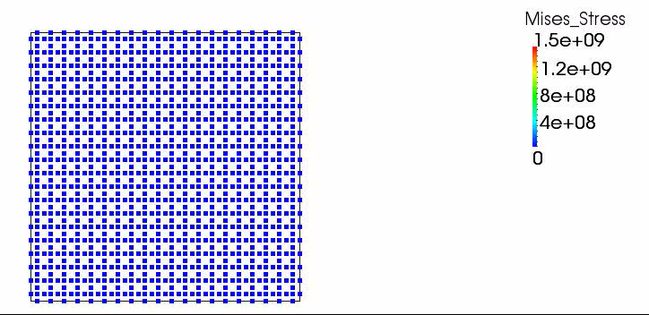
圧縮解析例

